Slide 1
Mini-Projet : Minicraft
ROULLEAU Victor
OLEA Anthony
ESCARIEUX Guillaume
BRAUD Benjamin

Slide 2
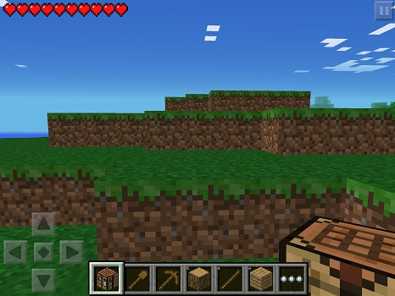
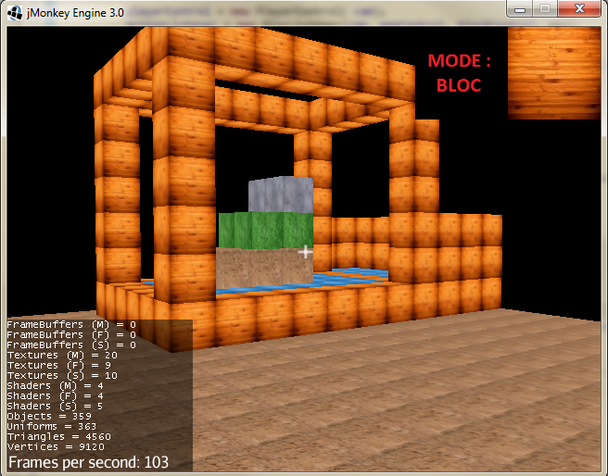
Objectifs
Concept du jeu
Objectif commun
Utiliser et maitriser Git
Suivre la méthode Scrum

Slide 3
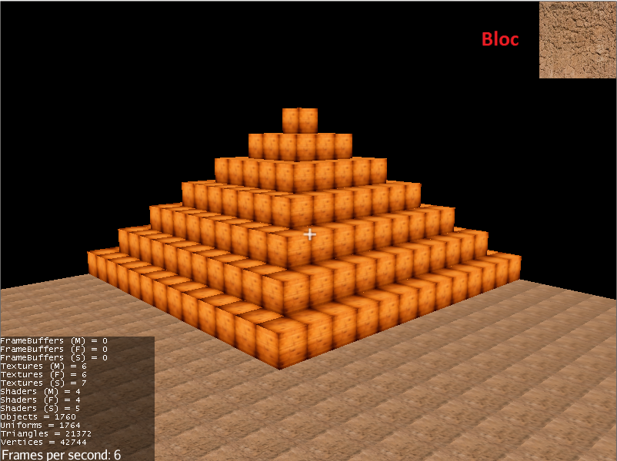
Objectifs
Sprint 1
Une carte simple
Intégrer un joueur
Interaction sommaire
Sprint 2
Pinceau
Macro

Slide 4

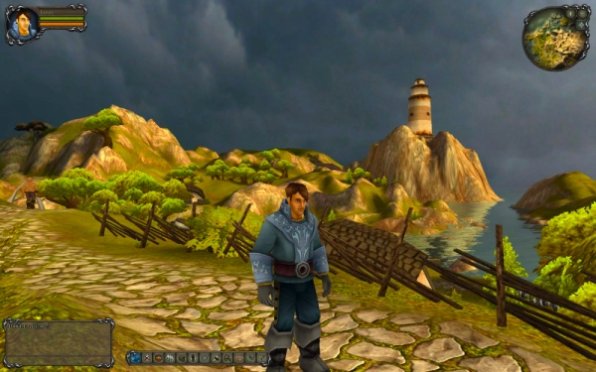
Contributions
Outil utilisé
JMonkeyEngine3
Architecture appliquée

Slide 5
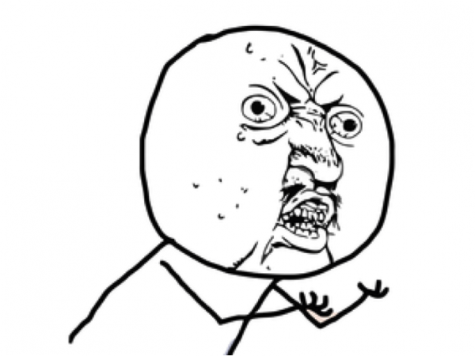
Difficultés rencontrées
Montée en compétence sur JMonkey
Git – Plugin Eclipse

Slide 6
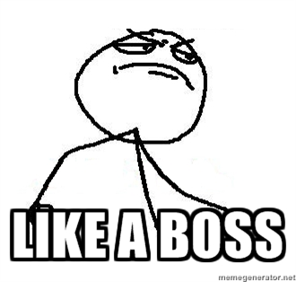
Bilan personnel
Utilisation de Scrum
Connaissance de nouveaux outils
Initiation à la 3D
Projet ludique
Amélioration possible de Minicraft

